Slide 1
E-Poslovanje
Profesor: Dr Zoran Mirović Student: Aleksandar Đurić

Slide 2
E-Poslovanje
Google Maps in Google

Slide 3
Google Maps in HTML
Ovaj primer stvara Google mapu u HTML-u:
Primer:
<!DOCTYPE html>
<html>
<body>
<h1>My First Google Map</h1>
<div id="googleMap" style="width:100%;height:400px;"></div>
<script>
function myMap() {
var mapProp= {
center:new google.maps.LatLng(51.508742,-0.120850),
zoom:5,
};
var map = new google.maps.Map(document.getElementById("googleMap"),mapProp);
}
</script>
<script src="https://maps.googleapis.com/maps/api/js?key=YOUR_KEY&callback=myMap"></script>
</body>
</html>

Slide 4
Google Maps in HTML
Prikaz koda u pretraživaču.

Slide 5
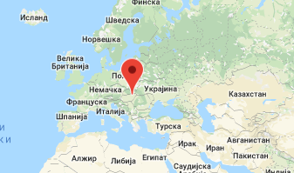
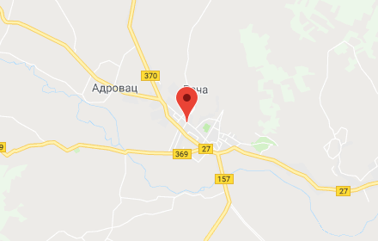
Google Maps in HTML
function myMap() { var mapProp = { center:new google.maps.LatLng(51.508742,-0.120850), zoom:5, }; var map = new google.maps.Map(document.getElementById("googleMap"),mapProp); } Promena mapProp definiše svojstva za kartu. Svojstvo centra određuje gde treba centrirati kartu (koristeći koordinate zemljopisne širine i dužine). Svojstvo zuma određuje nivo zumiranja za mapu (pokušajte da eksperimentišete sa nivoom zuma). Linija: var map = new google.maps.Map (document.getElementBiId ("googleMap"), mapProp); kreira novu mapu unutar elementa <div> sa id = "googleMap", koristeći parametre koji su prosleđeni (mapProp).
Zum 2x
Zum 13x

Slide 6
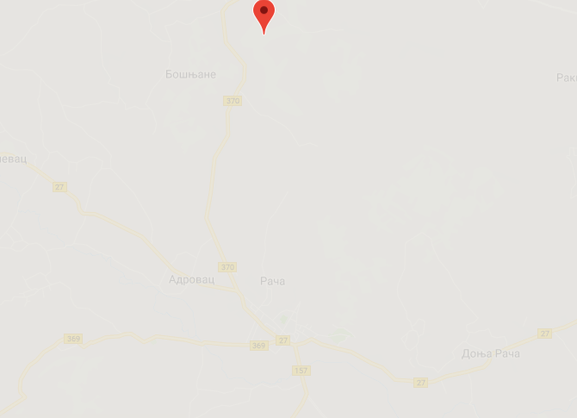
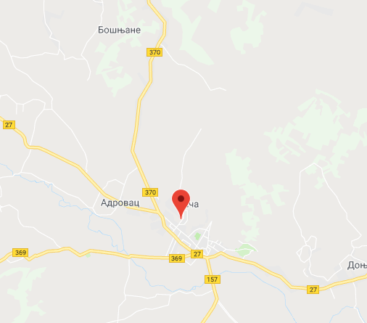
Google Maps in HTML
Primer u nastavku pokazuje kako animirati marker svojstvom animacije:
Primer:
var marker = new google.maps.Marker({
position:myCenter,
animation:google.maps.Animation.BOUNCE
});
marker.setMap(map);
Prikaz kako market pada sa vrha mape.

Slide 7
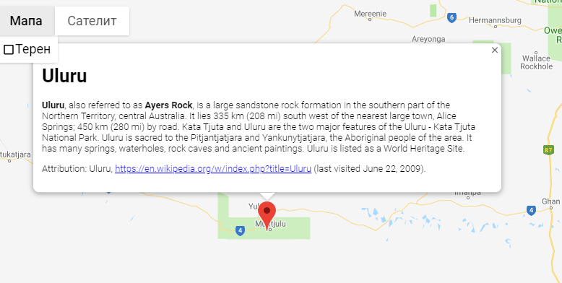
Google Maps in HTML
Pokažite InfoWindow sa nekim tekstualnim sadržajem markera:
Primer:
var infowindow = new google.maps.InfoWindow({
content:"Hello World!"
});
infowindow.open(map,marker);

Slide 8
Google Maps in HTML
Sada želimo da zumiramo kada korisnik klikne na marker (Priključujemo alat za obradu događaja na marker koji zumira mapu kada se klikne).
Evo dodatnog koda:
Primer:
// Zoom to 9 when clicking on marker
google.maps.event.addListener(marker,'click',function() {
map.setZoom(9);
map.setCenter(marker.getPosition());
});
Registrujemo se za obaveštenja o događajima koristeći adListener () rukovatelj događaja. Ta metoda uzima objekt, događaj koji treba slušati i funkciju koju treba pozvati kada se dogodi navedeni događaj.

Slide 9
Google Maps in HTML
Google mape - osnovne vrste mapa
Sledeće vrste mapa su podržane u API-ju Google mapa:
ROADMAP (normalno, podrazumevana 2D mapa)
SATELLITE (fotografska karta)
HIBRID (fotografska karta + putevi i imena gradova)
TEREN (karta sa planinama, rekama itd.)
Vrsta mape je navedena ili unutar objekta svojstva Map, sa svojstvom mapTipeId:
Primer:
var mapOptions = {
center:new google.maps.LatLng(51.508742,-0.120850),
zoom:7,
mapTypeId: google.maps.MapTypeId.HYBRID
};
Ili pozivanjem metode setMapTipeId () mape:
Primer:
map.setMapTypeId(google.maps.MapTypeId.HYBRID);

Slide 10
Hvala na pažnji!

